Slide 1
Лабораторная работа №2
Яшин Дмитрий Олегович БЭЭ-25-6-1

Slide 2
Библиотека используемых функций и операторов Python
float() – число с плавающей точкой
input() – ввод в программу данных с клавиатуры
print() – вывод результата работы команды на экран
if()
elif()
else()

Slide 3
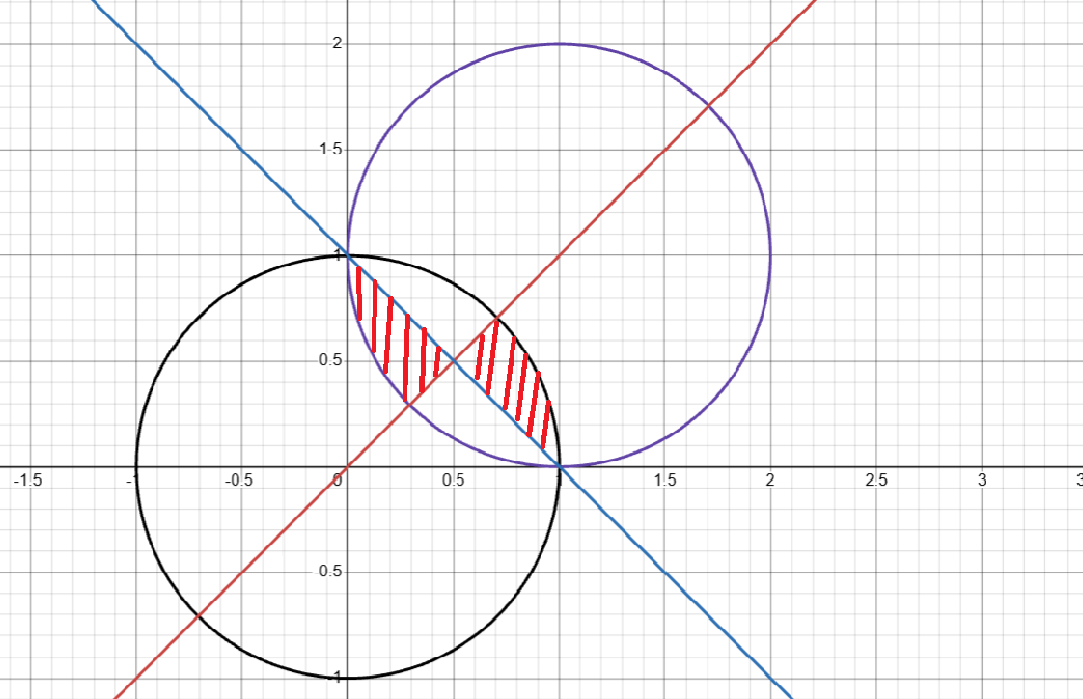
Задача
Вариант 10
Принадлежит ли точка М, заданная координатами x;y, заданной области плоскости?

Slide 4
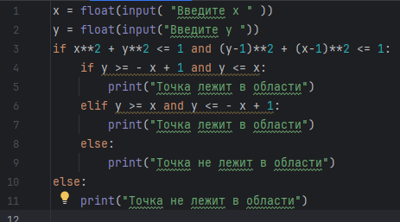
Текст программы

Slide 5
Блок схема

Slide 6
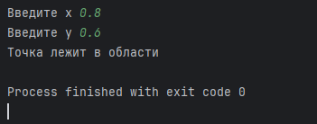
Вывод программы

Slide 7
Спасибо за внимание!
Ленинский проспект, д. 4
Москва, 119049
тел. +7 (495) 955-00-32
e-mail: kancela@misis.ru
misis.ru

